Slide 1
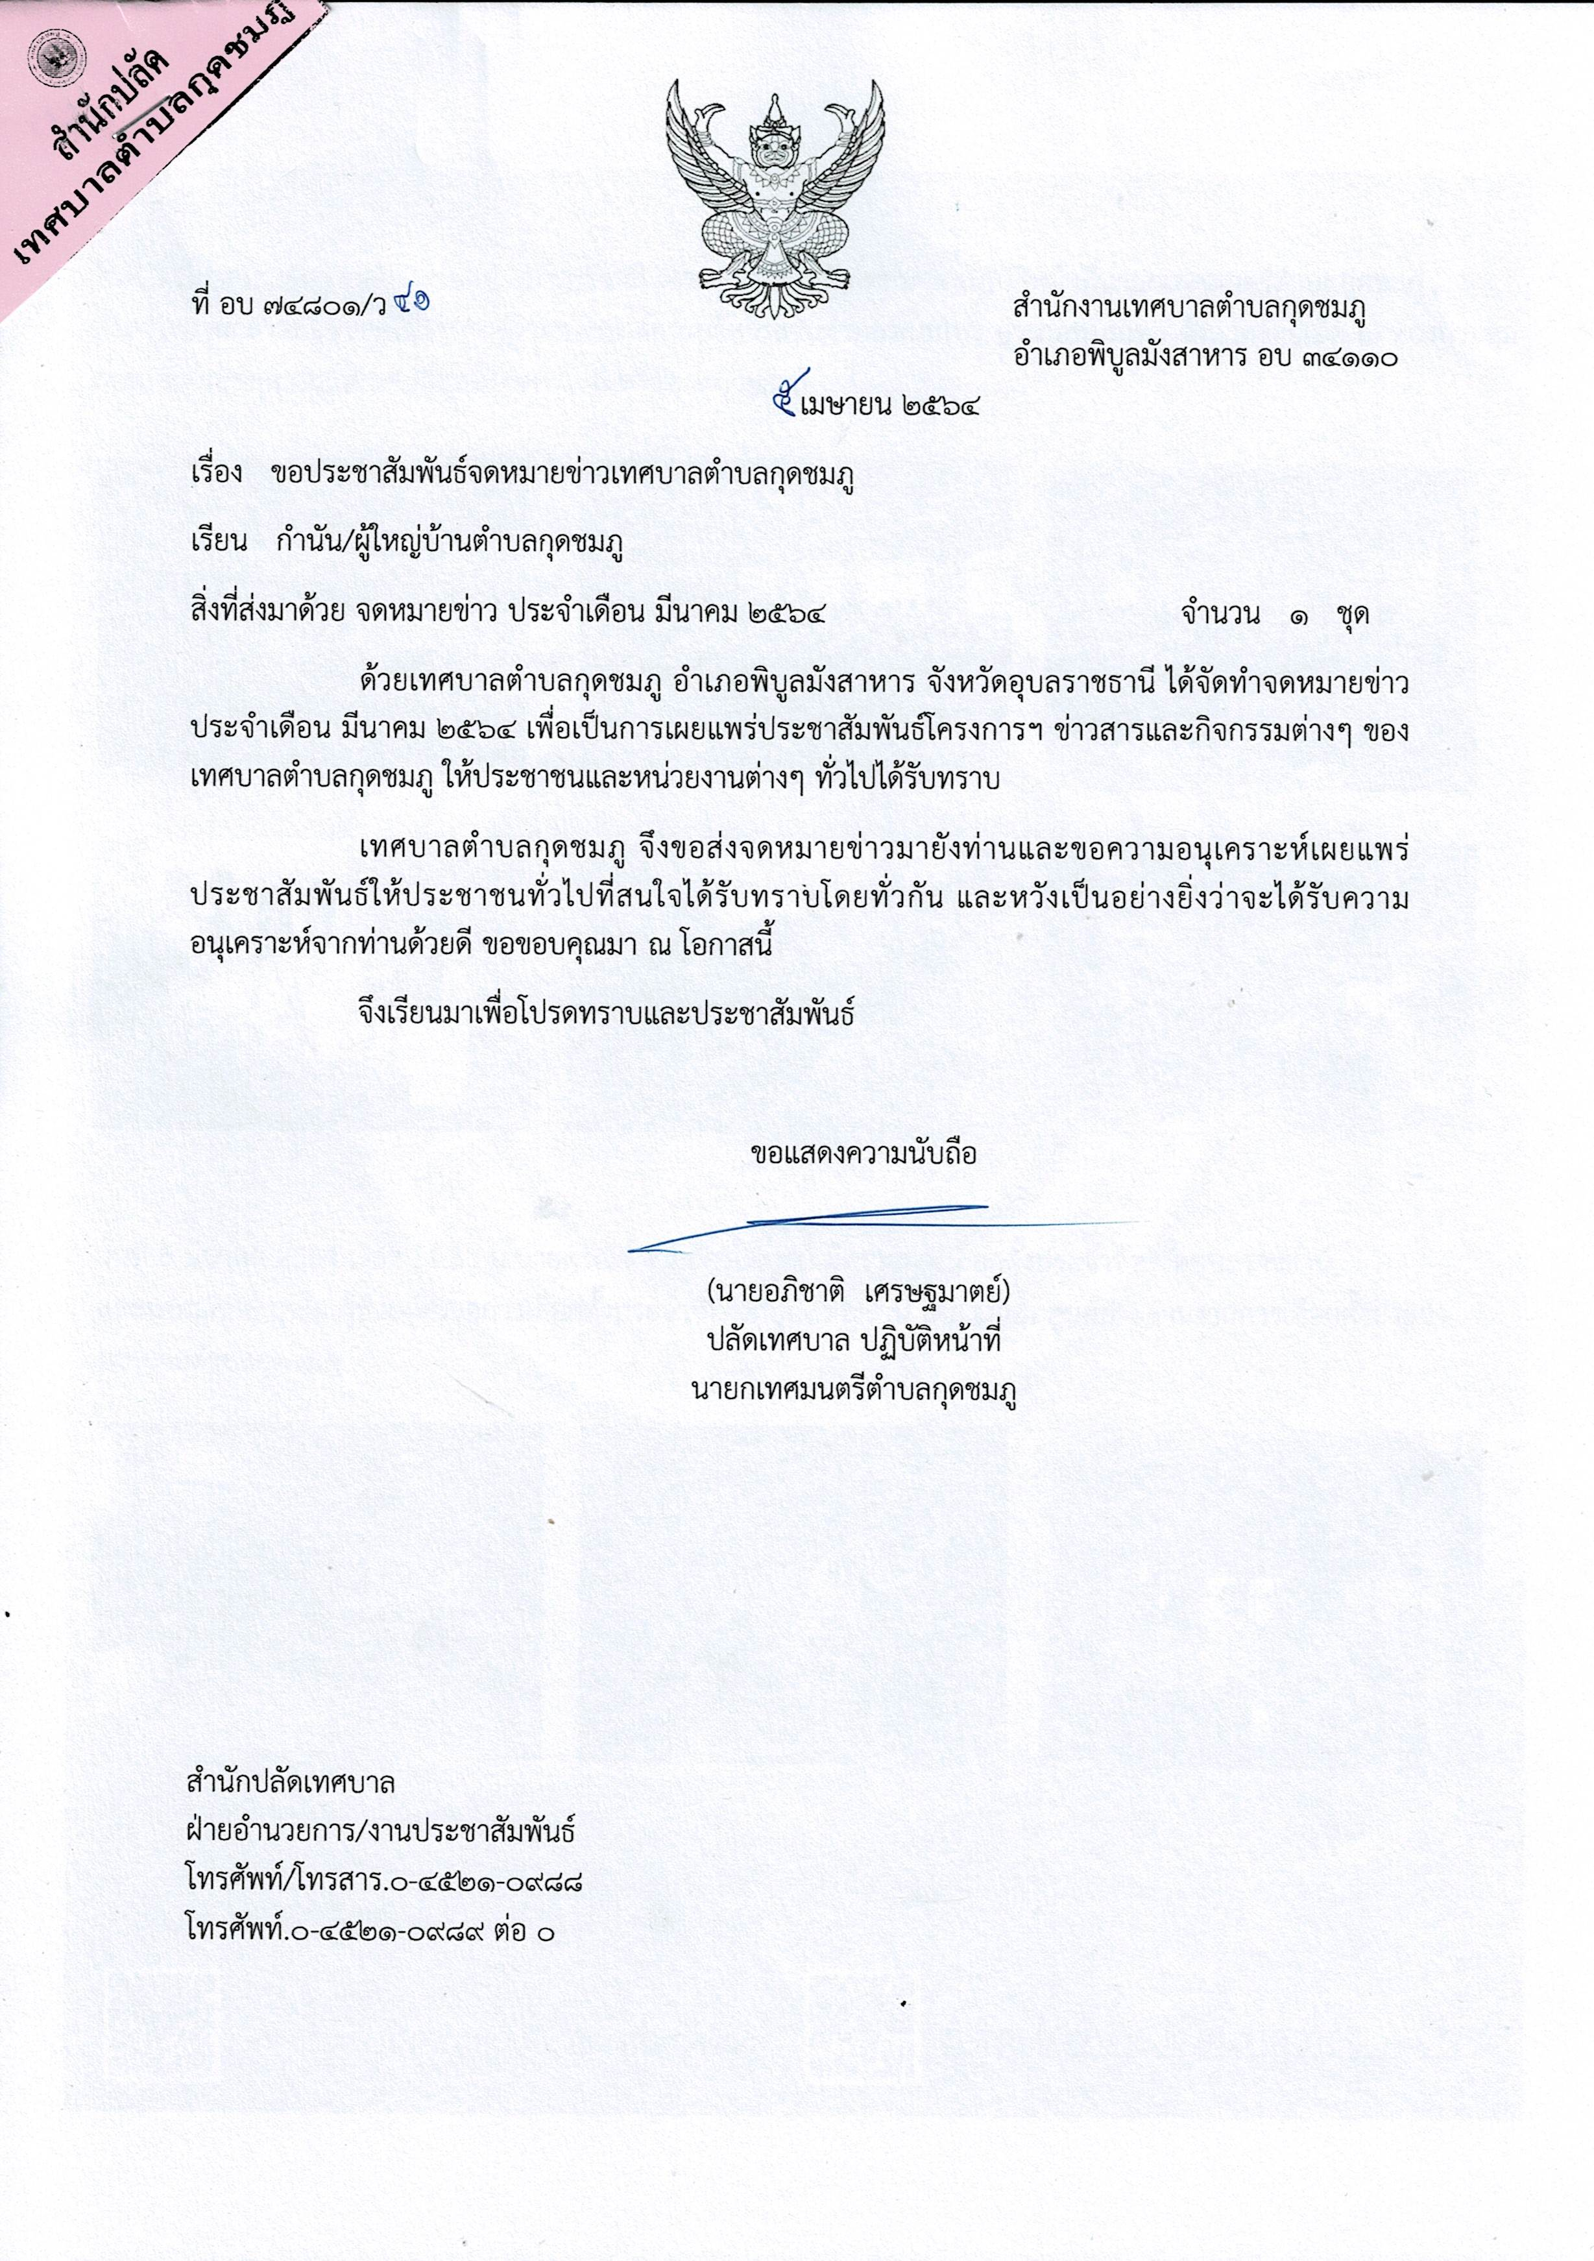

Slide 2
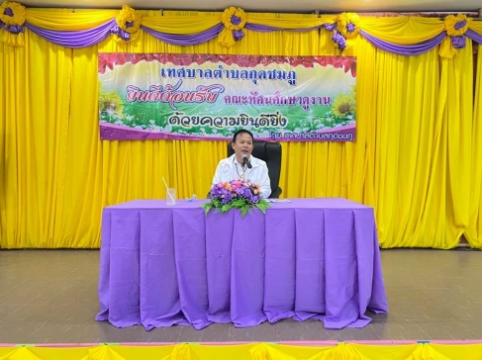
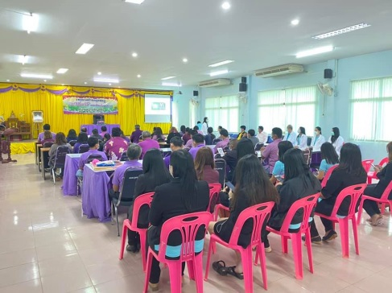
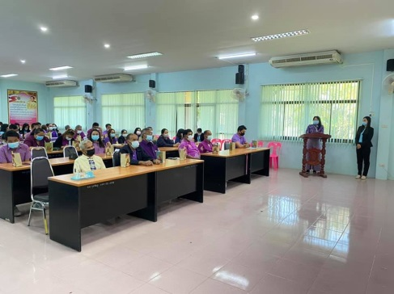
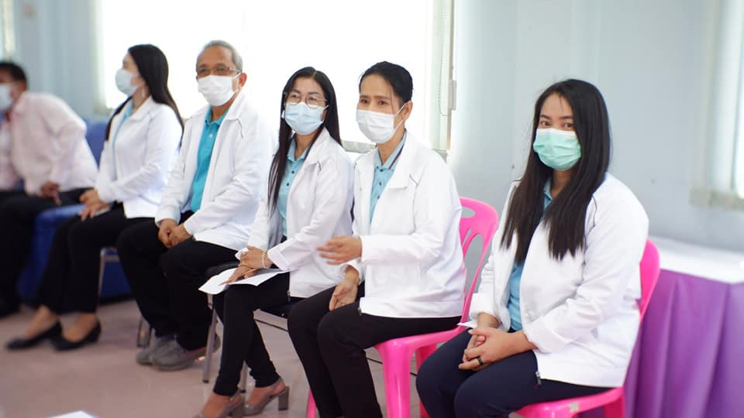
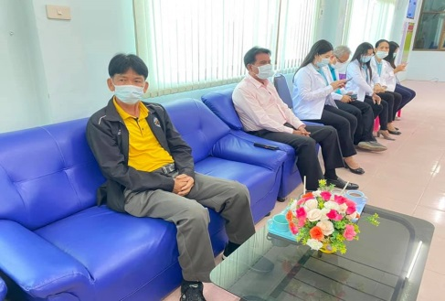
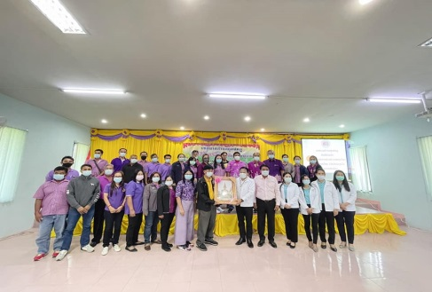
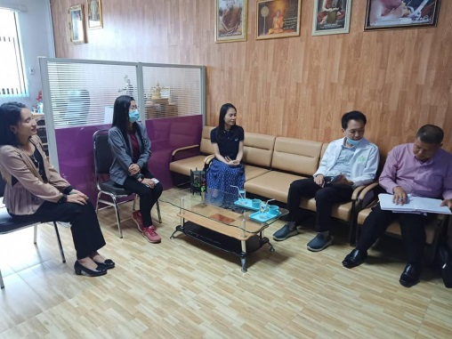
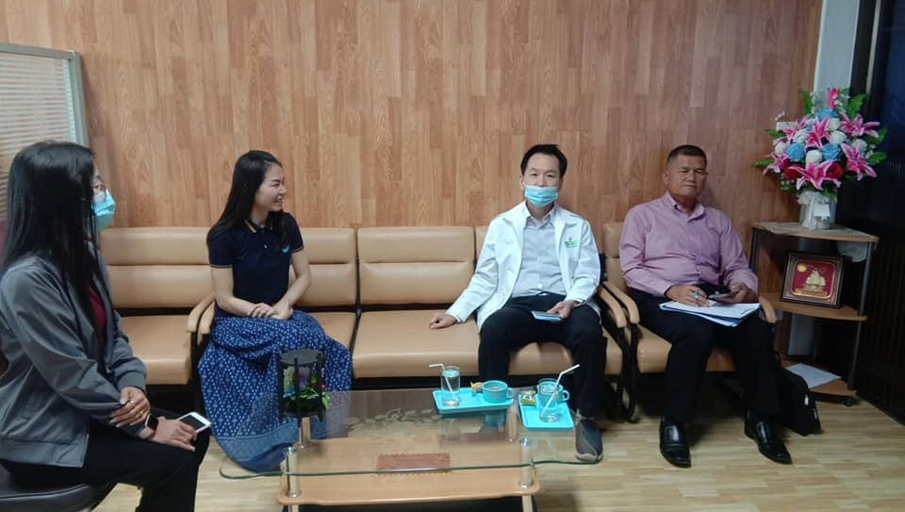
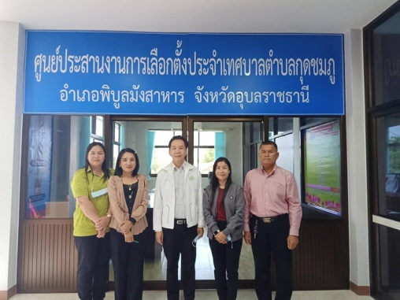
วันที่ 3 มีนาคม 2564 เวลา 09.30 น. นายอภิชาติ เศรษฐมาตย์ ปลัดเทศบาล ปฏิบัติหน้าที่นายกเทศมนตรีตำบลกุดชมภู
เป็นประธานกล่าวต้อนรับคณะศึกษาดูงานจากองค์การบริหารส่วนตำบลพนมไพร อำเภอพนมไพร จังหวัดร้อยเอ็ด ณ ห้องประชุมเทศบาลตำบลกุดชมภู อำเภอพิบูลมังสาหาร จังหวัดอุบลราชธานี
วันที่ 5 มีนาคม 2564 เวลา 11.30 น.นายศรัณย์ งามอัครไพบูลย์ ผู้ตรวจการเลือกตั้งประจำจังหวัดอุบลราชธานี
และนายณรงค์ สุขใจ ผู้ช่วยผู้ตรวจการเลือกตั้งประจำจังหวัดอุบลราชธานี ได้มาเยี่ยม ศูนย์ประสานงานการเลือกตั้งประจำเทศบาลตำบลกุดชมภู
งานประชาสัมพันธ์เทศบาลตำบลกุดชมภู
http://www.kudchompu.go.th/

Slide 3
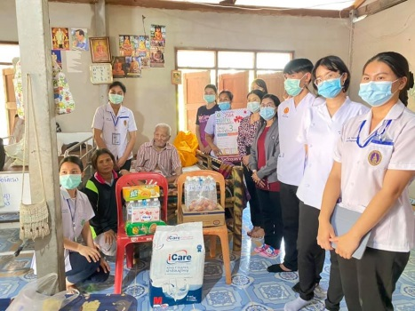
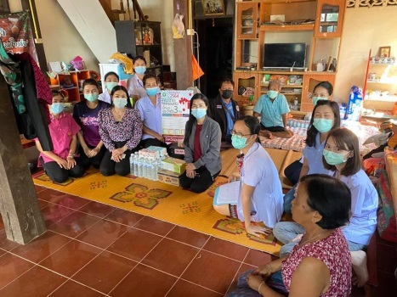
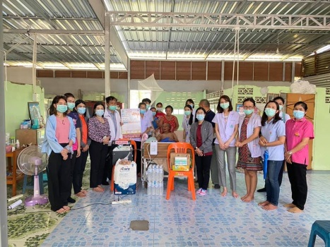
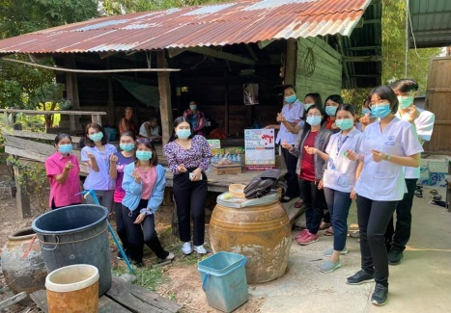
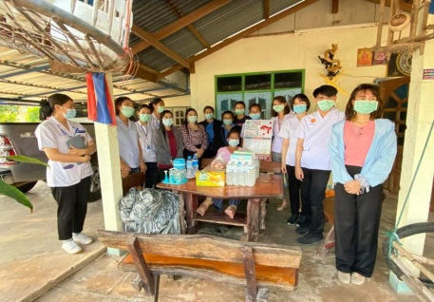
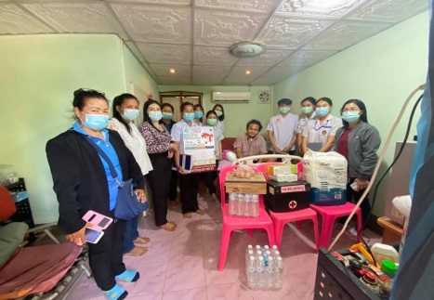
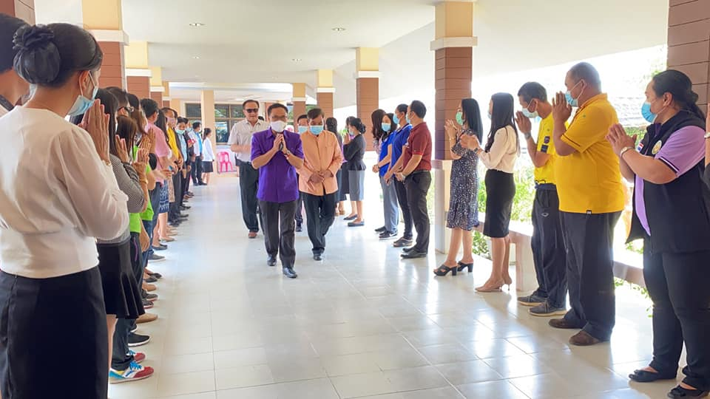
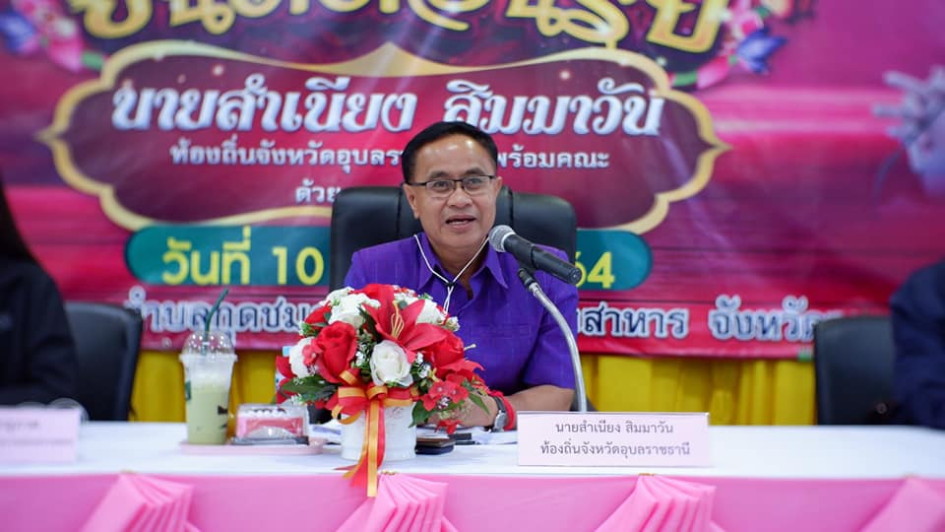
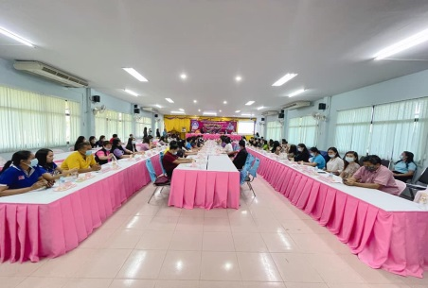
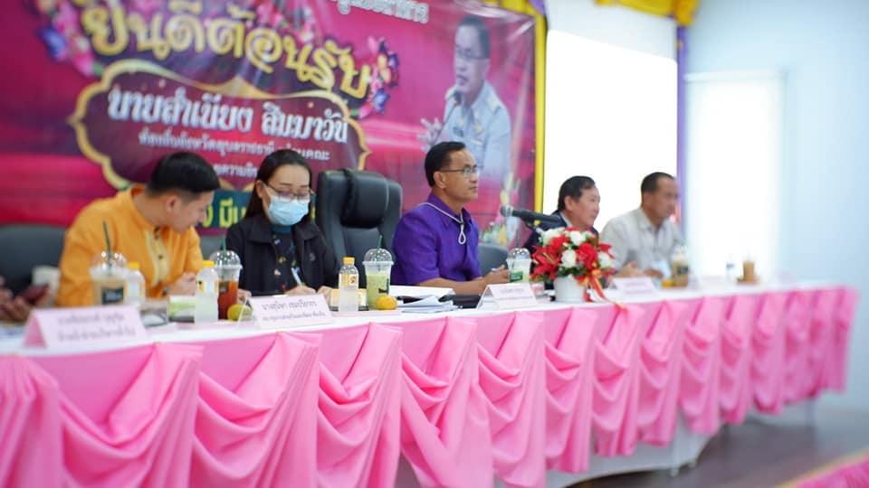
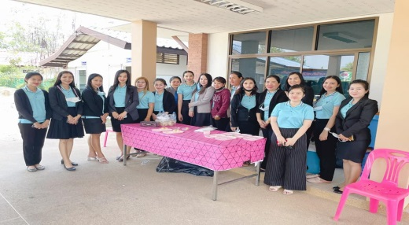
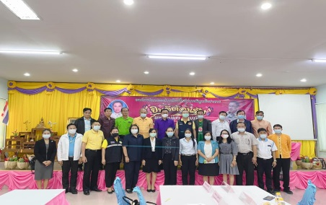
วันที่ 5 มีนาคม 2564 เทศบาลตำบลกุดชมภูร่วมกับโรงพยาบาลส่งเสริมสุขภาพตำบลกุดชมภูและทีมสหวิชาชีพออกเยี่ยมบ้านผู้ป่วยที่มีภาวะพึ่งพิงและให้กำลังใจในผู้ป่วยและครอบครับของผู้ป่วยที่มีภาวะพึ่งพิงตามโครงการเยี่ยมบ้าน 3 หมอ จำนวน 6 ราย
1.นายสมศักดิ์ ทัดเทียม ม.6 บ้านหินลาด
2.นายบุญรวง ตุ้มบุญ ม.7 บ้านดอนหวาย
3.นางอ้อย ศรีชมภู ม.13 บ้านโนนเจริญ
4.นายสุวรรณ ลือชา ม.8 บ้านโนนม่วง
5.นางปรานอม คำบุตรดา ม.18 บ้านโนนโพธิ์
6. นายพีระศิลป์ วรพิมพ์รัตน์ ม.19 บ้านทุ่งพัฒนา
วันที่ 10 มีนาคม 2564 เวลา 13.00 น. องค์กรปกครองส่วนท้องถิ่นอำเภอพิบูลมังสาหารตอนรับ นายสำเนียง สิมมาวัน พร้อมคณะ ตรวจเยี่ยมและมอบนโยบายแก่องค์กรปกครองส่วนท้องถิ่นอำเภอพิบูลมังสาหาร ณ ห้องประชุมเทศบาลตำบลกุดชมภู
อำเภอพิบูลมังสาหาร จังหวัดอุบลราชธานี
งานประชาสัมพันธ์เทศบาลตำบลกุดชมภู
http://www.kudchompu.go.th/

Slide 4
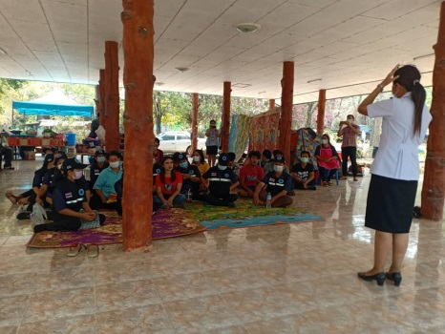
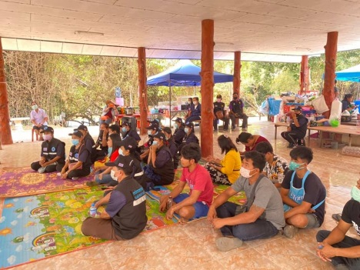
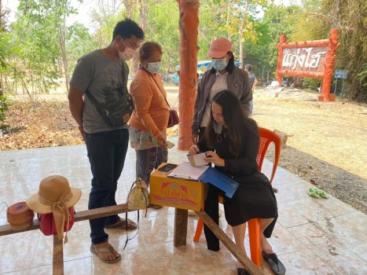
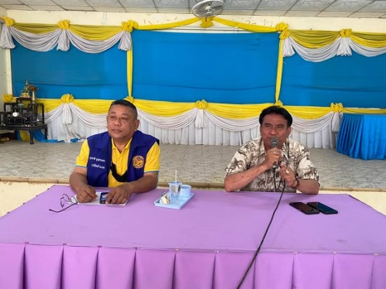
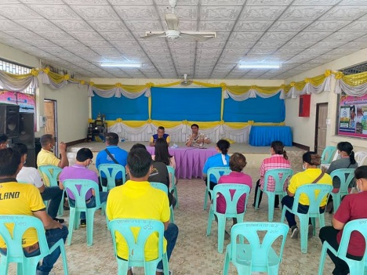
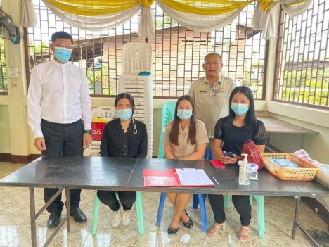
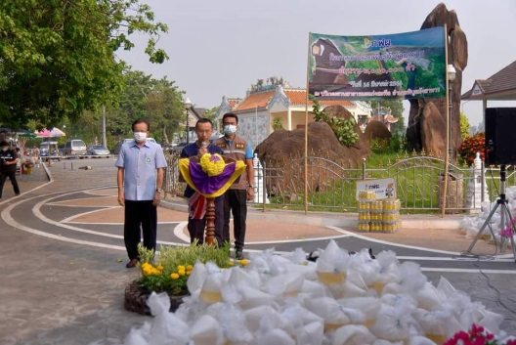
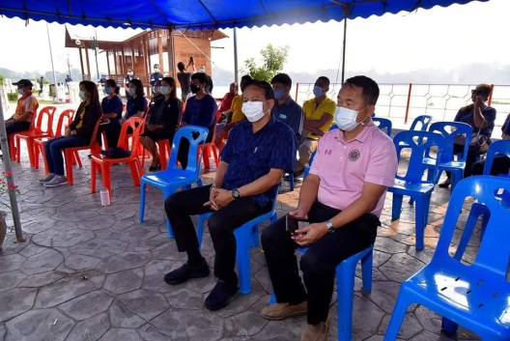
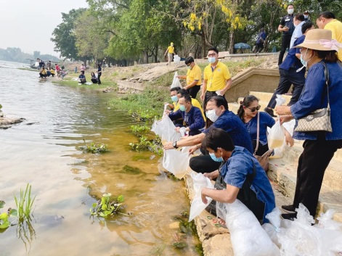
เทศบาลตำบลกุดชมภู ร่วมกับ โรงพยาบาลส่งเสริมสุขภาพตำบลกุดชมภู ผู้นำชุมชน หมู่ที่ 4 5 6 7 9 10 และ 11 พร้อมด้วยอาสาสมัครสาธารณสุขประจำหมู่บ้าน หมู่ที่ 6 ออกให้ความรู้เกี่ยวกับมาตรการป้องกันโรคติดเชื้อไวรัสโคโรนา 2019 และการบริหารจัดการขยะ เพื่อส่งเสริมการท่องเที่ยว ให้กับผู้ประกอบการร้านค้า ณ สถานที่ท่องเที่ยวแก่งไฮ หมู่ที่ 6 บ้านหินลาด
วันที่ 15 มีนาคม 2564 เวลา 09.00 น. งานพัฒนาชุมชน งานวิเคราะห์นโยบายและแผน ร่วมกับงานพัฒนาชุมชนอำเภอ ปกครองอำเภอพิบูลมังสาหาร ผู้นำชุมชน 19 หมู่บ้านร่วมบูรณาการ การจัดทำแผนชุมชนประจำปีพ.ศ. 2564 ณ ศาลากลางบ้านดอนสำราญ อำเภอพิบูลมังสาหาร จังหวัดอุบลราชธานี
วันที่ 16 มีนาคม 2564 เวลา 08.30 น. นายฤทธิสรรค์ เทพพิทักษ์ นายอำเภอพิบูลมังสาหาร เป็นประธานเปิดกิจกรรมปล่อยพันธุ์กุ้งก้ามกราม จำนวน 2,000,000 ตัว นายอภิชาติ เศรษฐมาตย์ ปลัดเทศบาล ปฏิบัติหน้าที่นายกเทศมนตรีตำบลกุดชมภู พร้อมด้วยเจ้าหน้าที่ พนักงานเทศบาลตำบลกุดชมภู ร่วมในกิจกรรมดังกล่าวฯ ณ บริเวณสวนธารณะแก่งสะพือ
อำเภอพิบูลมังสาหาร จังหวัดอุบลราชธานี
งานประชาสัมพันธ์เทศบาลตำบลกุดชมภู
http://www.kudchompu.go.th/

Slide 5
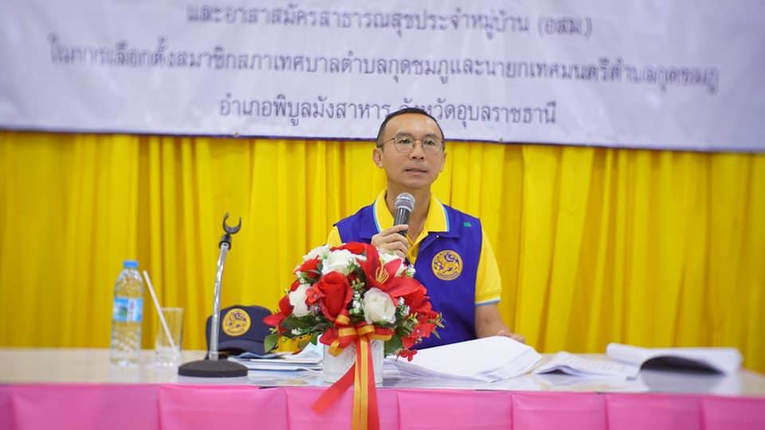
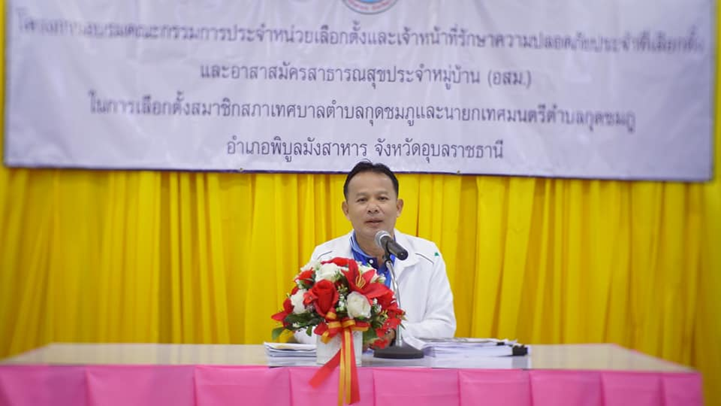
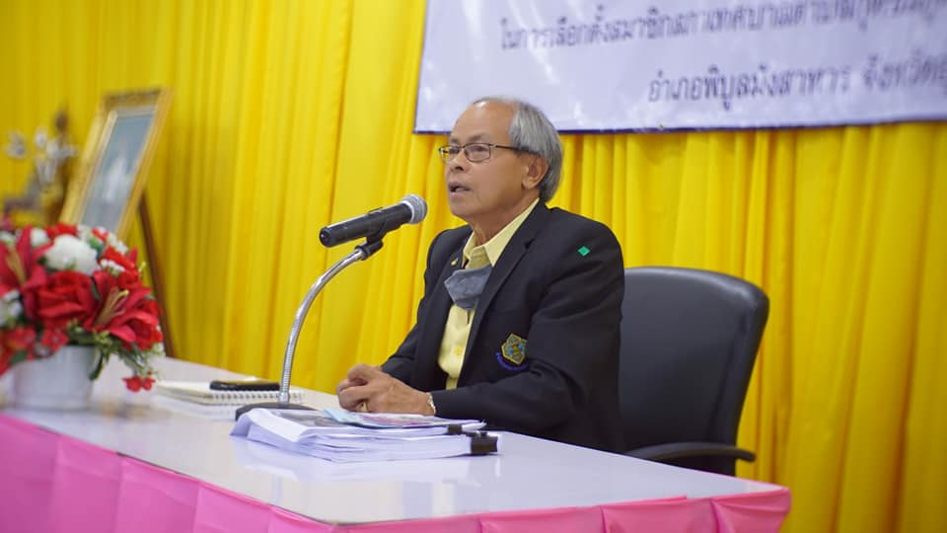
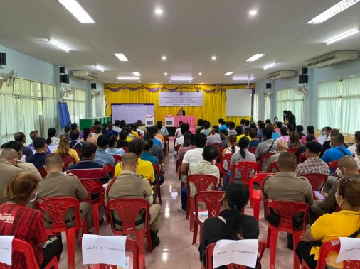
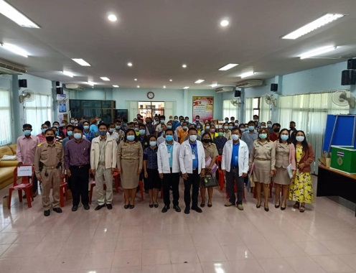
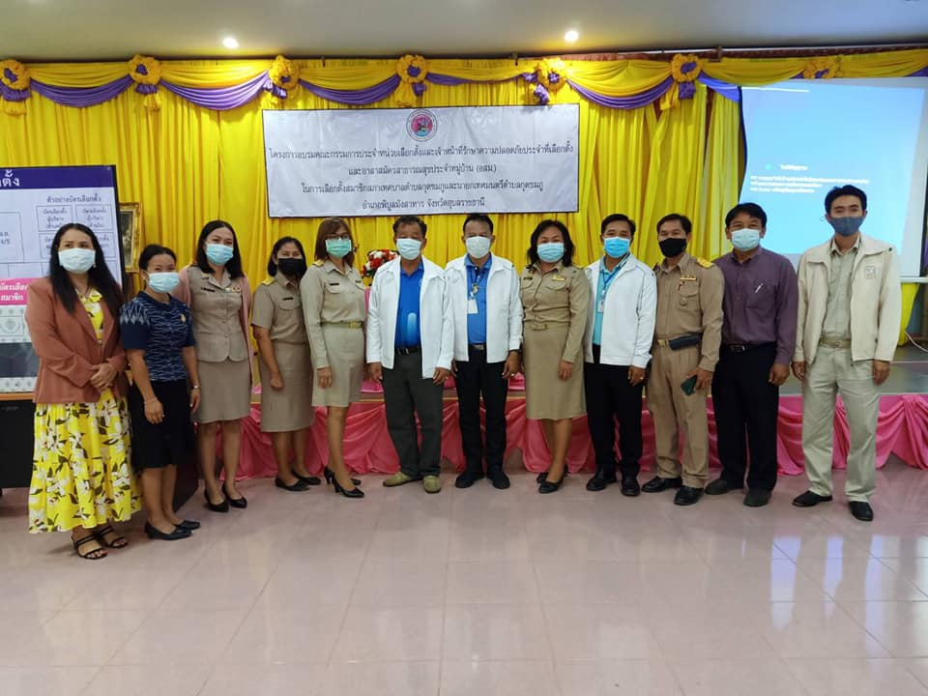
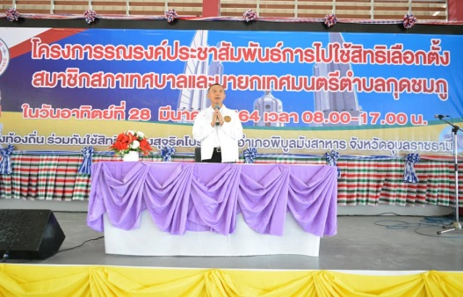
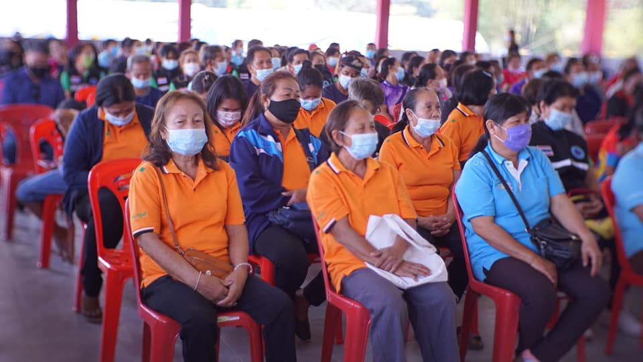
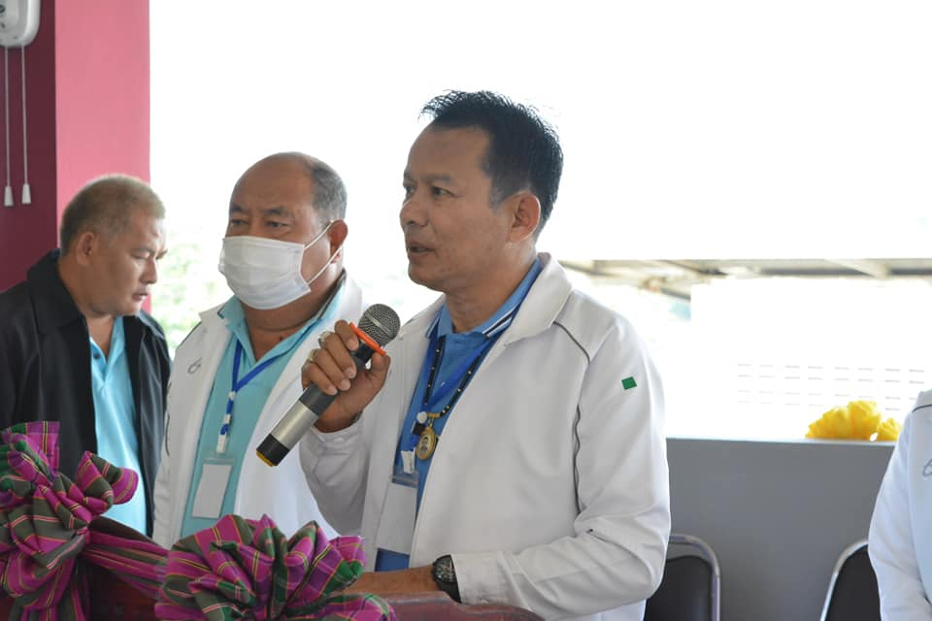
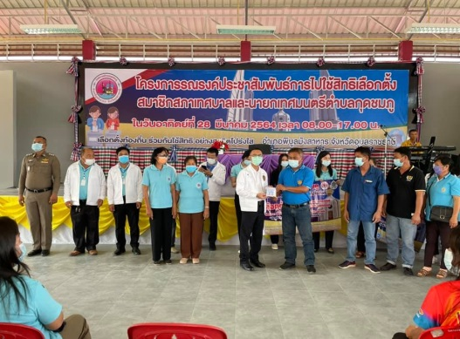
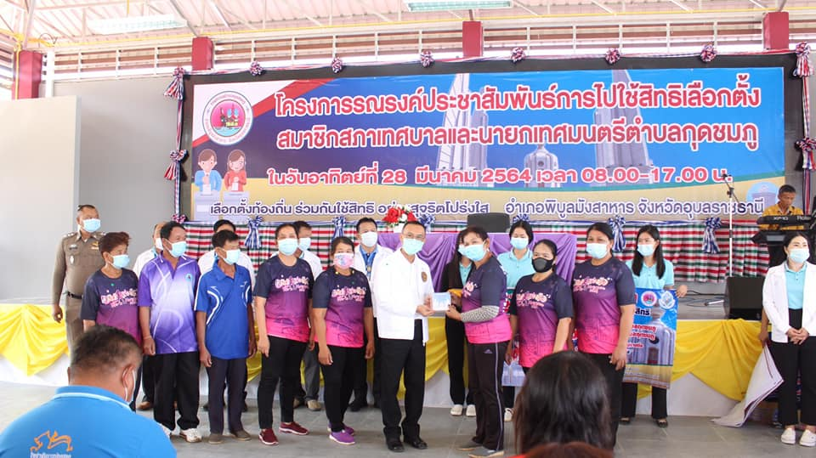
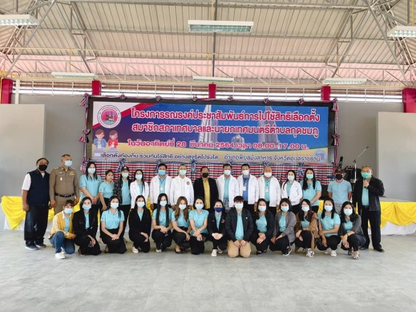
วันที่ 22 มีนาคม 2564 เวลา 08.30 น. โครงการอบรมคณะกรรมการประจำหน่วยเลือกตั้ง เจ้าหน้าที่รักษาความปลอดภัยทั้งความสงบประจำหน่วยเลือกตั้งอาสาสมัครสาธารณสุขประจำหมู่บ้าน (อสม.) ในการเลือกตั้งสมาชิก สภาเทศบาลตำบลกุดชมภูและนายกเทศมนตรีตำบลกุดชมภู ณ ห้องประชุมเทศบาลตำบลกุดชมภูอำเภอพิบูลมังสาหาร จังหวัดอุบลราชธานี
วันที่ 24 มีนาคม 2564 เวลา 09:00 น. นายฤทธิสรรค์ เทพพิทักษ์ นายอำเภอพิบูลมังสาหารเป็นประธานในพิธีเปิดโครงการรณรงค์ประชาสัมพันธ์การไปใช้สิทธิ์เลือกตั้งสมาชิกสภาเทศบาลและนายกเทศมนตรีตำบลกุดชมภู ในวันอาทิตย์ที่ 28 มีนาคม 2564 เวลา 08.00 น.ถึง 17.00 น . เลือกตั้งท้องถิ่น ร่วมกันใช้สิทธิ อย่างสุจริตโปร่งใส อำเภอพิบูลมังสาหาร จังหวัดอุบลราชธานี
งานประชาสัมพันธ์เทศบาลตำบลกุดชมภู
http://www.kudchompu.go.th/

